Slide 1
«Есть такая профессия Родину защищать!»
Муниципальное казённое общеобразовательное учреждение
средняя общеобразовательная школа № 6
имени Героя России Шерстянникова Андрея Николаевича
Усть-Кутского муниципального образования
Великие полководцы России
Попова Ирина Олеговна, 8 «а» класс
Руководитель Холичева Л.П.

Slide 2
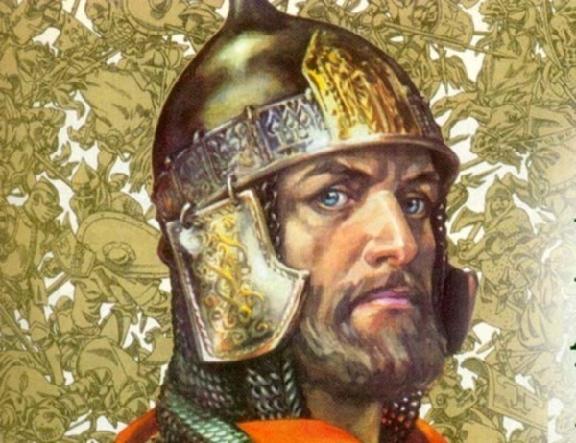
Александр Ярославич Невский (1220 – 1263 )
Русский полководец, Великий князь Владимирский, в 20 лет он разгромил шведских завоевателей на реке Неве (Невская битва, 1240 г.), а в 22 – немецких «рыцарей Ливонского ордена (Ледовое побоище, 1242 г.) Канонизирован Русской Православной Церковью.

Slide 3
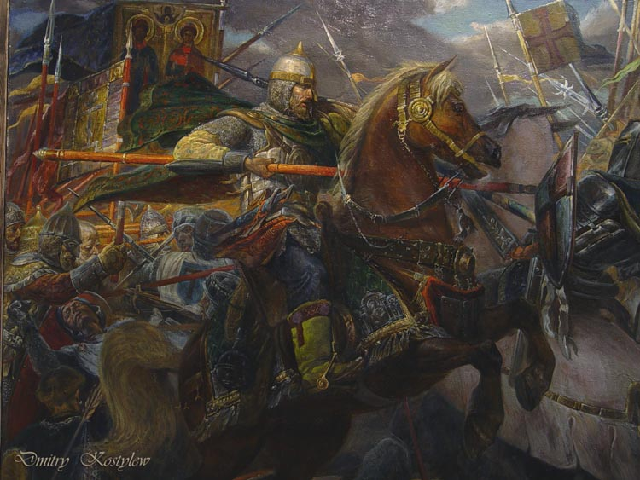
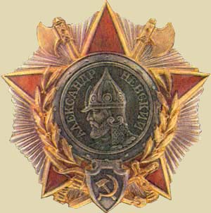
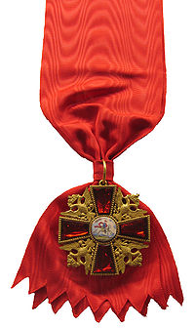
Ледовое побоище
В ходе Ледового побоища впервые в истории во главе пешего войска добился победы над конным войском рыцарей. В императорской и советской России в честь св. блгв. кн. Александра Невского были учреждены награды.

Slide 4
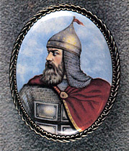
Дмитрий Иванович Донской (1350-1389 )
Выдающийся русский полководец, Великий князь московский и владимирский, возглавил и разгромил войска Золотой Орды (1380 г.)

Slide 5
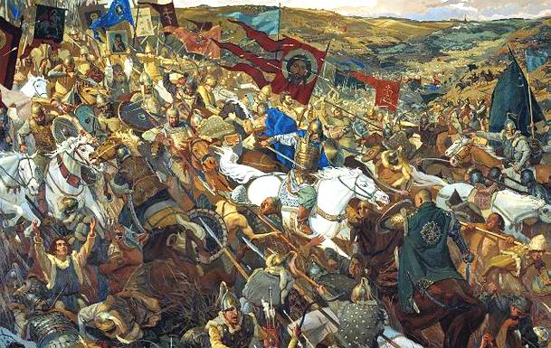
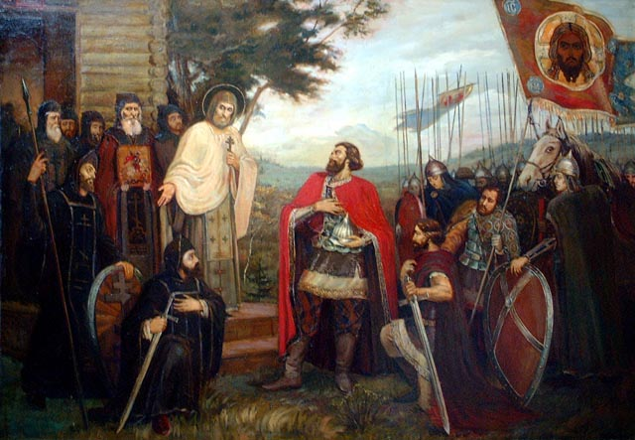
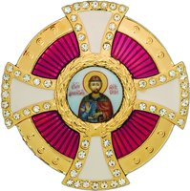
Куликовская битва
Под руководством Дмитрия Донского была одержана величайшая победа на Куликовом поле над полчищами хана Мамая, которая явилась важным этапом освобождения Руси и других народов Восточной Европы от монголо-татарского влияния.

Slide 6
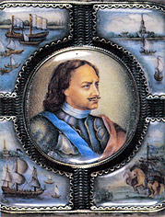
Пётр I Алексеевич(1672 — 1725 )
Русский царь, выдающийся полководец. Является основателем российской регулярной армии и военного флота. Он проявил высокие организаторские способности и талант полководца в ходе Азовских походов (1695 – 1696 гг.), в Северной войне (1700 – 1721 гг.). во время Персидского похода (1722 – 1723 гг.)

Slide 7
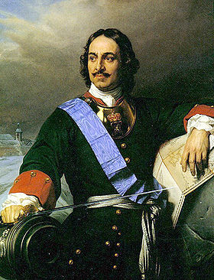
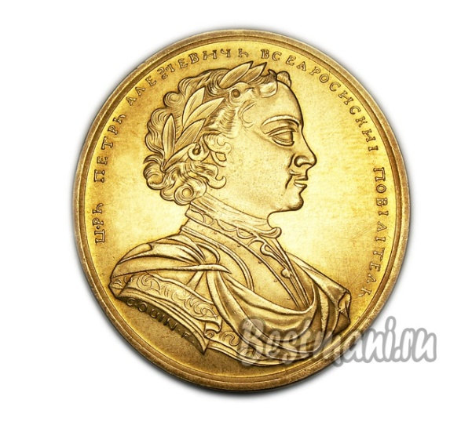
Под Полтавой
Под непосредственным руководством Петра в знаменитой Полтавской битве (1709 г.) были разгромлены и пленены войска шведского короля Карла XII.
После победы в Северной войне Россия стала империей, а Пётр- императором

Slide 8
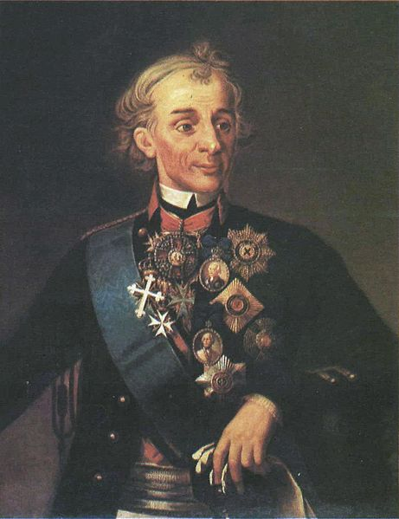
Алекса́ндр Васи́льевич Суво́ров (1730—1800)
Национальный герой России, великий русский полководец, не потерпевший ни одного поражения в своей военной карьере (более 60 сражений), один из основоположников русского военного искусства.
Князь Италийский , граф Рымникский, граф Священной Римской империи, генералиссимус российских сухопутных и морских сил, генерал-фельдмаршал австрийских и сардинских войск, гранд Сардинского королевства и принц королевской крови , кавалер всех российских орденов своего времени, многих иностранных военных орденов.

Slide 9
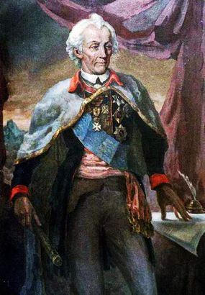
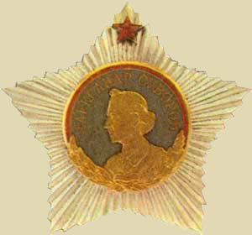
Суворов почти во всех сражениях убедительно побеждал при численном превосходстве неприятеля, он взял штурмом неприступную крепость Измаил, разгромил турок при Рымнике, Фокшанах, Кинбурне и т. д. Итальянский поход 1799 г. и победы над французами, бессмертный переход через Альпы был венцом его полководческого искусства.

Slide 10
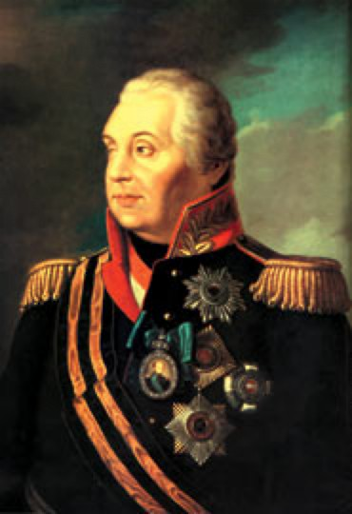
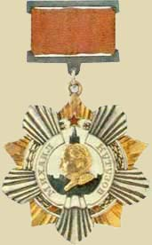
Кутузов Михаил Илларионович (1745-1813)
Прославленный русский полководец, генерал-фельдмаршал, светлейший князь. Герой Отечественной войны 1812 года, полный кавалер ордена Святого Георгия. Воевал против турок, татар, поляков, французов в различных должностях, в том числе Главнокомандующим армиями и войсками.
Образовал не существовавшую в русской армии легкую конницу и пехоту.

Slide 11
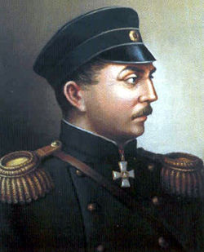
Павел Степанович Нахимов (1802-1855)
Знаменитый русский адмирал. Во время Крымской войны 1853—56, командуя эскадрой Черноморского флота, Нахимов в штормовую погоду обнаружил и заблокировал главные силы турецкого флота в Синопе, и, умело проведя всю операцию, разгромил их в Синопском сражении 1853 года.
В период Севастопольской обороны 1854—55 гг. проявил стратегический подход к обороне города. В Севастополе Нахимов хотя и числился командиром флота и порта, но с февраля 1855 года, после затопления флота, защищал, по назначению главнокомандующего, южную часть города, с удивительной энергией руководя обороной и пользовался величайшим нравственным влиянием на солдат и матросов, звавших его «отцом-благодетелем».

Slide 12
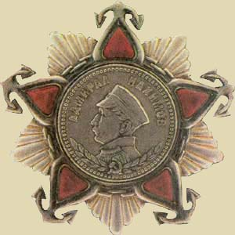
Учреждён 3 марта 1944 года
Орден Нахимова выдавался «за выдающиеся успехи в разработке, проведении и обеспечении морских операций, в результате которых была отражена наступательная операция противника или обеспечены активные операции флота»

Slide 13
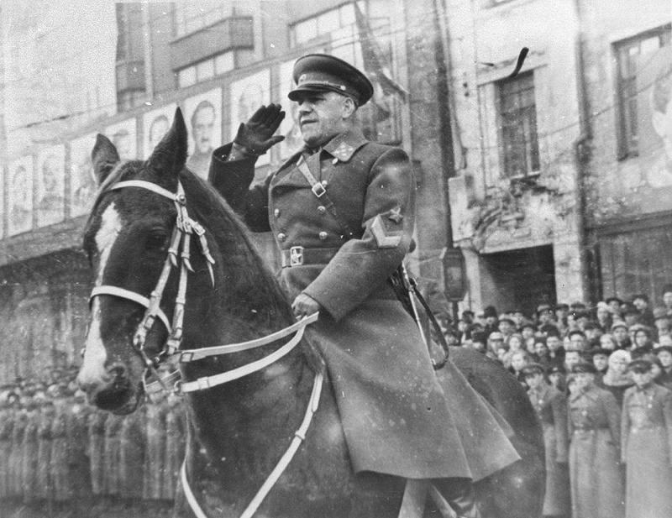
Георгий Константинович Жуков (1896-1974)
Маршал Советского Союза.
Общепризнанно является самым прославленным советским полководцем
Разработка планов всех крупнейших операций объединенных фронтов, больших группировок советских войск и их реализация проходили под его руководством. Эти операции всегда заканчивались победно.
Они имели решающее значение для исхода войны.

Slide 14
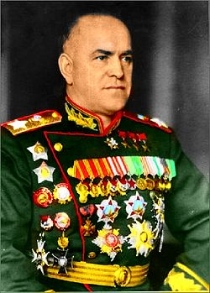
В ходе Великой Отечественной войны последовательно занимал должности начальника Генерального штаба, командующего фронтом, члена Ставки Верховного Главнокомандования, заместителя Верховного Главнокомандующего. В послевоенное время занимал пост Главкома сухопутных войск, командовал Одесским, затем Уральским военными округами. После смерти И. В. Сталина стал первым заместителем министра обороны СССР, а с 1955 года по 1957 — министром обороны СССР.

Slide 15

Спасибо за внимание!

